Slide 1







pouvoir des filles
el futuro es femenino
14 March 2024
Prayer for:
SDG 5: Gender Equality
ODS 5: Igualdad de género
ODD 5 : Égalité entre les sexes
ODS 5: Igualdade de género
direitos das mulheres
los derechos de las mujeres son derechos humanos

Slide 2

Let us reflect upon the women and girls in our lives...
Reflexionemos sobre las mujeres y las niñas en nuestras vidas...
Réfléchissons aux femmes et aux filles qui font partie de nos vies...
Reflictamos sobre as mulheres e raparigas das nossas vidas...

Slide 3
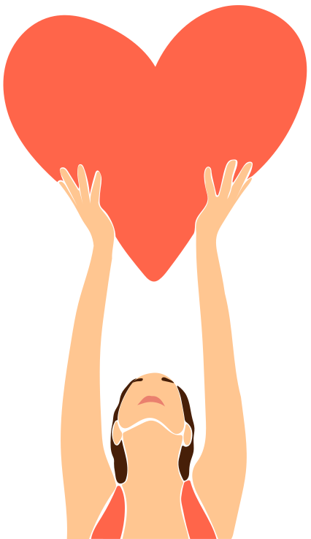
Loving and just God, we come before You with hearts full of hope and determination. We lift our voices in prayer for a world where every woman and girl is treated with dignity, respect, and equality.
Dios de amor y justicia, nos presentamos ante ti con corazones llenos de esperanza y determinación. Elevamos nuestras voces en oración por un mundo donde cada mujer y cada niña sea tratada con dignidad, respeto e igualdad.
Dieu d'amour et de justice, nous nous présentons devant vous avec un cœur plein d'espoir et de détermination. Nous élevons nos voix dans la prière pour un monde où chaque femme et chaque fille est traitée avec dignité, respect et égalité.
Deus amoroso e justo, apresentamo-nos perante Vós com os corações cheios de esperança e determinação. Levantamos as nossas vozes em oração por um mundo onde todas as mulheres e raparigas sejam tratadas com dignidade, respeito e igualdade.

Slide 4
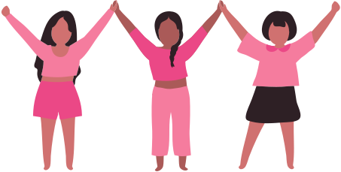
You have created all people in Your divine image—each one perfectly formed, each one worthy of love and justice. Yet, too often, gender has been a source of division rather than a celebration of diversity. We pray for the wisdom and courage to build societies where no one is held back by discrimination, oppression, or violence.
Usted ha creado a todas las personas a Su imagen divina, cada una perfectamente formada, cada una digna de amor y justicia. Sin embargo, con demasiada frecuencia, el género ha sido una fuente de división en lugar de una celebración de la diversidad. Oramos por la sabiduría y el coraje para construir sociedades donde nadie se vea frenado por la discriminación, la opresión o la violencia.
Vous avez créé tous les êtres humains à Votre image divine, chacun étant parfaitement formé, chacun étant digne d'amour et de justice. Pourtant, trop souvent, le genre a été une source de division plutôt qu'une célébration de la diversité. Nous prions pour avoir la sagesse et le courage de construire des sociétés où personne n'est freiné par la discrimination, l'oppression ou la violence.
Você criou todas as pessoas à sua imagem divina - cada uma perfeitamente formada, cada uma digna de amor e justiça. No entanto, com demasiada frequência, o género tem sido uma fonte de divisão em vez de uma celebração da diversidade. Rezamos pela sabedoria e coragem para construir sociedades onde ninguém seja impedido pela discriminação, opressão ou violência.

Slide 5
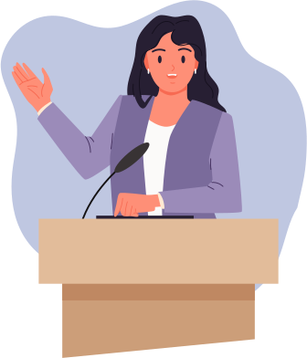
Strengthen us, O God, to challenge the barriers that limit opportunities for women and girls. Inspire leaders and policymakers to take bold, urgent action in advancing gender equality, ensuring that all people—regardless of gender—have the same rights, freedoms, and opportunities to thrive.
Fortalézcanos, oh Dios, para desafiar las barreras que limitan las oportunidades de las mujeres y las niñas. Inspiren a los líderes y a los responsables políticos a tomar medidas audaces y urgentes para promover la igualdad de género, garantizando que todas las personas, independientemente de su género, tengan los mismos derechos, libertades y oportunidades para prosperar.
Renforcez-nous, ô Dieu, pour défier les barrières qui limitent les opportunités pour les femmes et les filles. Inspirez les dirigeants et les décideurs politiques à prendre des mesures audacieuses et urgentes pour faire progresser l'égalité des sexes, en veillant à ce que tous, quel que soit leur sexe, aient les mêmes droits, libertés et opportunités de s'épanouir.
Fortaleça-nos, ó Deus, para desafiarmos as barreiras que limitam as oportunidades para as mulheres e raparigas. Inspire os líderes e decisores políticos a tomar medidas urgentes e corajosas para promover a igualdade de género, assegurando que todas as pessoas - independentemente do género - tenham os mesmos direitos, liberdades e oportunidades para prosperar.

Slide 6
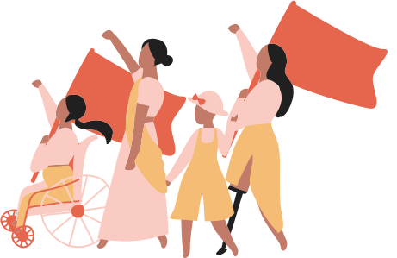
Grant perseverance to those fighting for justice, compassion to those in power, and healing to those who have suffered from inequality and violence. May love and understanding guide our efforts as we work toward a world where gender justice is not just an aspiration, but a reality.
Conceda perseverancia a quienes luchan por la justicia, compasión a quienes están en el poder y sanación a quienes han sufrido la desigualdad y la violencia. Que el amor y la comprensión guíen nuestros esfuerzos mientras trabajamos por un mundo en el que la justicia de género no sea solo una aspiración, sino una realidad.
Accordez la persévérance à ceux qui luttent pour la justice, la compassion à ceux qui sont au pouvoir et la guérison à ceux qui ont souffert de l'inégalité et de la violence. Que l'amour et la compréhension guident nos efforts alors que nous travaillons à un monde où la justice entre les sexes n'est pas seulement une aspiration, mais une réalité.
Conceda perseverança aos que lutam pela justiça, compaixão aos que estão no poder e cura aos que sofreram com a desigualdade e a violência. Que o amor e a compreensão guiem os nossos esforços enquanto trabalhamos para um mundo onde a justiça de género não seja apenas uma aspiração, mas uma realidade.

Slide 7
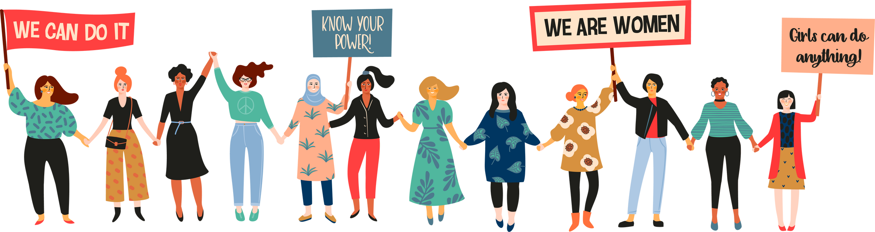
As we come together today, may we remain steadfast in our commitment to justice. Let our voices be strong, our actions bold, and our hearts unwavering in the pursuit of a more just and equal world.
Mientras nos reunimos hoy, que permanezcamos firmes en nuestro compromiso con la justicia. Que nuestras voces sean fuertes, nuestras acciones audaces y nuestros corazones inquebrantables en la búsqueda de un mundo más justo e igualitario.
Alors que nous nous réunissons aujourd'hui, puissions-nous rester fermes dans notre engagement en faveur de la justice. Que nos voix soient fortes, nos actions audacieuses et nos cœurs inébranlables dans la poursuite d'un monde plus juste et plus équitable.
Ao nos reunirmos hoje, que possamos permanecer firmes no nosso compromisso com a justiça. Que as nossas vozes sejam fortes, as nossas acções ousadas e os nossos corações inabaláveis na busca de um mundo mais justo e igualitário.
SÍ, SE
PUEDE
nós conseguimos
nous pouvons le faire

Slide 8
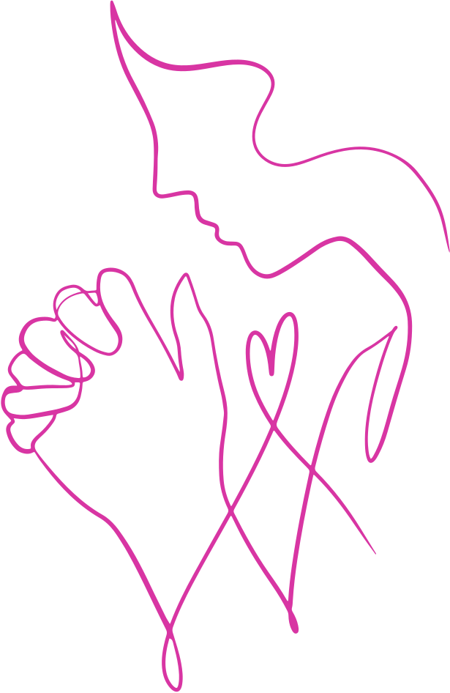
In Your holy name, we pray.
Amen.
En su santo nombre, oramos.
Amén.
Nous prions en votre nom sacré.
Amen.
Em Vosso santo nome, rezamos.
Amém.

